Slide 1
Zdraví a internet
ZUR387 Lenka Dědková

Slide 2
Zdraví a internet/technologie
Rozsáhlá oblast
Zahrnuje
Psychické i fyzické zdraví
Pozitivní i negativní dopady používání ICT
Informace o zdraví
Využití ICT k (podpůrné) léčbě

Slide 3
Informace o zdraví (a nemocech)
Informace o tom, jak zůstat zdravý, o prevenci a zvládání nemocí
Před internetem:
Doktor
Knihy
Noviny, časopisy
Známí
Na internetu: obrovské množství
Plusy a mínusy

Slide 4
Stránky s informacemi o zdraví
Obecné
Specifické (konkrétní nemoc)
Interaktivní, diskuzní, skupinové
Odborné (databáze)

Slide 5
Informace o zdraví (a nemocech)
Pozitiva
Pohodlné
Můžeme být víc zapojeni do péče o vlastní zdraví
Pomáhá včas rozpoznat příznaky
Pomáhá rozpoznat špatnou léčbu (či doktora)
Negativa
Nepřesné, lživé informace
Desinterpretace
Otázka soukromí – cookies, historie vyhledávání, zdrav. informace jsou citlivé údaje
Může podkopat důvěru v lékaře
Anxieta, deprese

Slide 6
Kvalita informací
Lživé
Misintepretované
Obtížné rozpoznání a měření
Murray et al. (2003)
35% si o sobě myslí, že dokáže dobře rozeznat důvěryhodné informace na internetu
Př. Informace o vakcínách

Slide 7
Negativní dopady
Crocco, Villasis-Keever Jadad (2002) – review, případy, kdy zdravotní informace z internetu vedly k poškození
Poškození – fyzické, emoční, finanční
1512 abstraktů -> 186 článků -> 3 relevantní články
2x emoční distres
2x fyzické poškození: otrava psů, smrt pacienta s rakovinou, který se snažil sám léčit
Zdá se, že takových není mnoho, ale..
Nereportované případy…

Slide 8
Pew Internet & American Life Project
2013, 3 014 respondentů (18+)
72% (uživatelé netu) za poslední rok hledalo nějaké informace o zdraví
39% kvůli sobě
39% kvůli někomu jinému
15% obě
16% hledalo někoho jiného se stejnou diagnózou pro výměnu zkušeností
Častěji ženy, častěji mladší, vzdělanější, s vyšším SES a vyšší mírou používání internetu

Slide 10
35% dospělých se na internetu snažilo přijít na to, co jim (nebo jejich blízkým) je
42% z nich si diagnózu určilo správně (návštěva lékaře potvrdila)
35% za lékařem nešlo
18% lékař zjistil něco jiného

Slide 11
How likely are you to trust health information posted online through social media by the followings?
(http://www.pwc.com/us/en/health-industries/publications/health-care-social-media.jhtml)

Slide 12
Vyhledávání informací o zdraví
Sledování aktuálních trendů na SNS nebo vyhledávání Google – potenciál odhalit epidemie
Možnost zjistit populární způsoby samoléčby (Paul & Dredze, 2011)
Alternativní léčba („complementary medicine“) – často u chronických obtíží, doplněk (x opak) klasické léčby
Ze strany lékařů často negativní hodnocení

Slide 13
Patient empowerment
Nové zdroje na získání informací mohou vést k větší kontrole nad vlastním zdravím

Slide 14
Vztah doktor-pacient
Murray et al. (2003)
Repre vzorek, 31% hledalo na internetu informace během posledních 12 měsíců, 16% našlo relevantní info, 8% s nimi šlo ke svému lékaři
Z těch, co šli s informacemi za doktorem:
83% cítilo větší kontrolu
78% větší sebejistotu
6% negativní pocity (nejistota, rozpaky)
15% řeklo, že doktor „acted challenged“
Dopady na vztah mezi doktorem-pacientem:
30% zlepšení, 66% stejný, 4% horší

Slide 15
Online support groups
Specifická fóra ke specifickým nemocem
Sdílení zkušeností, úzce zaměřené
Benefity
Informace
Sociální opora
Pochopení
Snížení stresu, deprese
Proč je to důležité?
Vyšší sociální opora a nižší stres → lepší průběh nemoci, lepší prognóza
Pokud chybí v RL, internet může pomoci

Slide 16
Online poradenství
Low cost (ze strany terapeuta i klienta)
http://www.poradna.fss.muni.cz/
Efektivita?
Chybějící vodítka, disinhibice
První krok

Slide 17
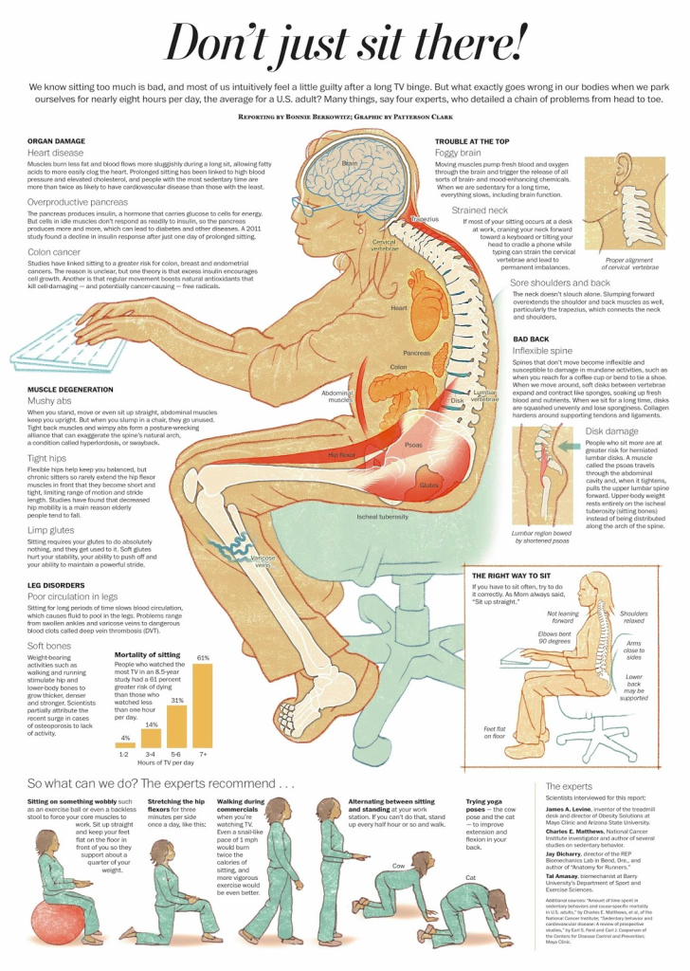
Fyzické dopady
Zánět karpálního tunelu
Nespavost
Oči
Páteř
Stravování, obezita
Noční děsy
Zhoršené vztahy?
Zhoršené výsledky ve škole/práci?

Slide 18
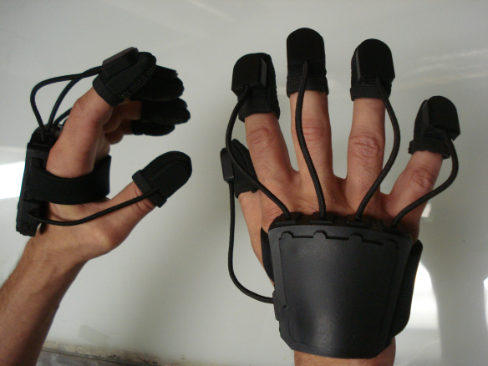
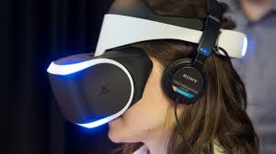
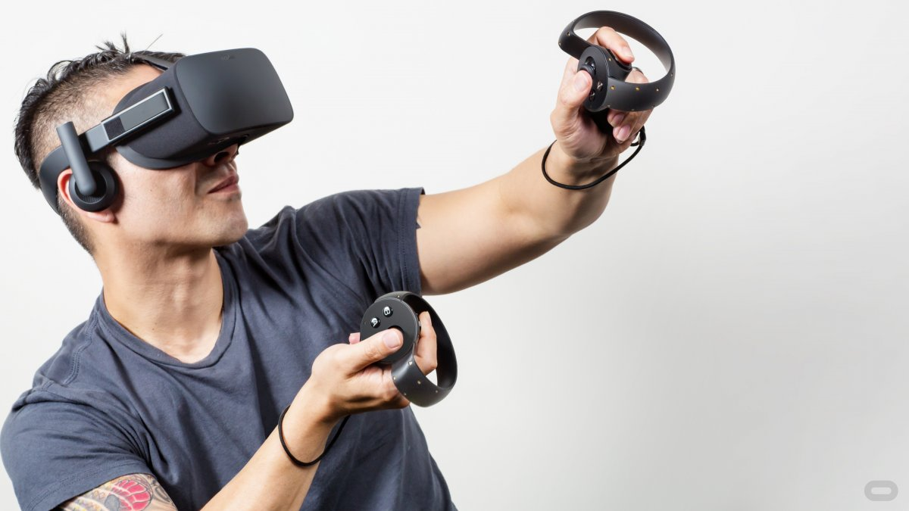
Virtuální realita

Slide 19
Virtuální realita
K čemu se využívá v klasické medicíně: rozptýlení pozornosti pacienta od bolesti, na kterou nezabírají (nebo se nemohou použít) jiné prostředky
Léčba, rehabilitace
Teorie za použitím VR
Dělení pozornosti – lidé mají omezenou kapacitu pozornosti, vnímání bolesti vyžaduje pozornost (Eccleston, 1999, 2001)

Slide 20
Popáleniny
Fyzická terapie po zranění
Zubní zákroky
Fobie ze zubařů
Klaustrofobie při scanu mozku
Očkování (hlavně děti)
Svědění
V terapii
fobie

Slide 21
Virtuální realita
Bolest
Afektivní – nepříjemné pocity
Kognitivní – jak moc o bolesti přemýšlíme
Napříč studiemi (obvykle case studies) se potvrzuje úspěšnost VR, což lze pozorovat i na úrovni aktivit mozku
SnowWorld

Slide 22
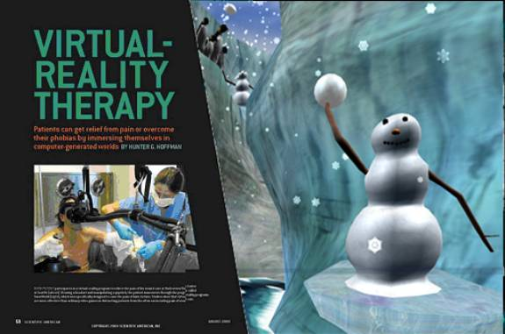
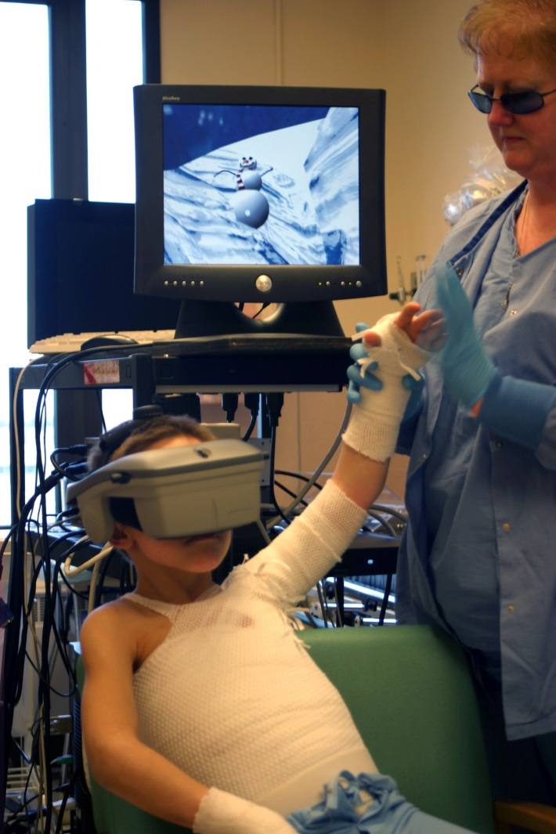

Slide 23
Virtuální realita
Co ovlivňuje efektivitu VR:
Zkušenost s VR
Immersion (imersiveness) – stimulace, kterou VE poskytuje; objektivní míra daná technologií
Sense of presence – illusion of actually being in the VE
Interakce
Zábava
Osobnostní rysy
Anxieta - anticipatory anxiety, state & trait anxiety

Slide 24
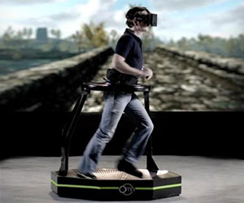
VR u chronických bolestí
Chronické bolesti – často spojené s pohybem, což vede k vyhýbání se pohybu
rehabilitace
Virtuální procházka s treadmill
Fantomové bolesti po amputaci

Slide 25
Chronické bolesti
Gromala et al. (2015) - Virtual Meditative Walk
Zahrnuje VR, biofeedback
15-20% lidí (USA) trpí chronickými bolestmi (trvající déle než 6 měsíců po skončení léčby)
Neurobio, psychosociální dimenze – komplexní problém
Mindfulness-based stress reduction

Slide 26
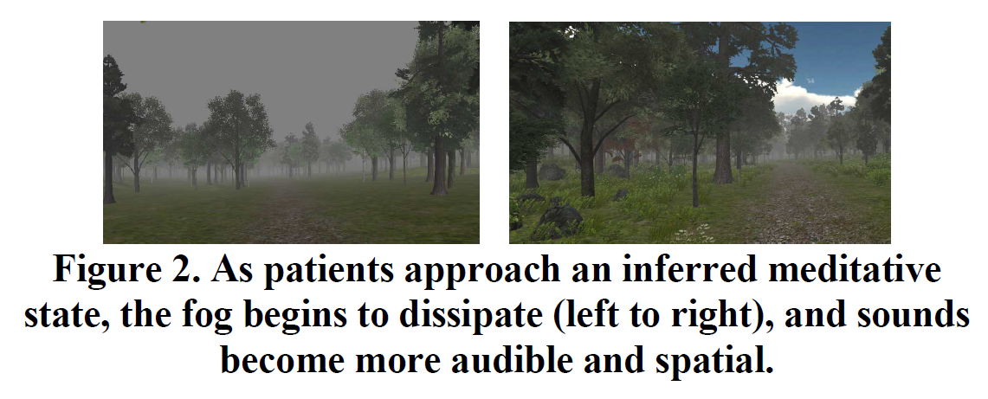
Virtual Meditative Walk
Procházka lesem
Prostředí reaguje na stav uživatele měřený kožním odporem (měří nabuzení organismu)
S tím, jak se uživatel uklidňuje, zlepšuje se počasí a zvuky z okolí

Slide 27
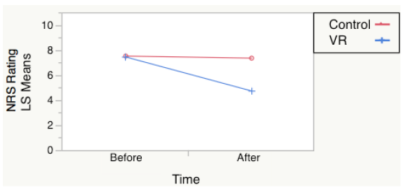
12 minut ve VR
Výsledky: MBSR efektivnější při použití VMW než bez (vyšší redukce bolesti)

Slide 28
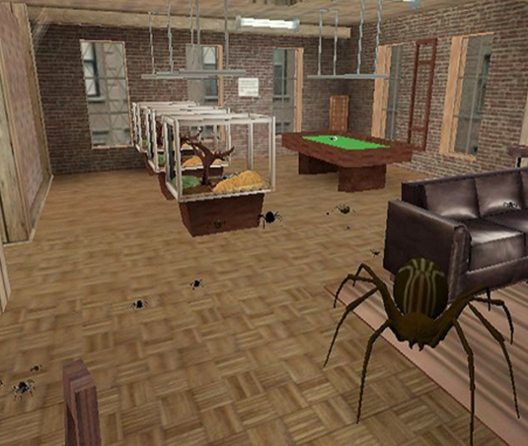
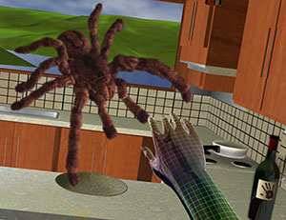
Arachnofobie
https://www.youtube.com/watch?v=csD1ue-RuNw

Slide 29
Sociální fobie
Klaustrofobie

Slide 30
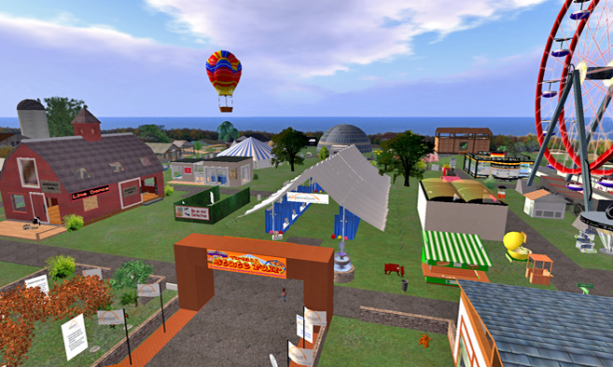
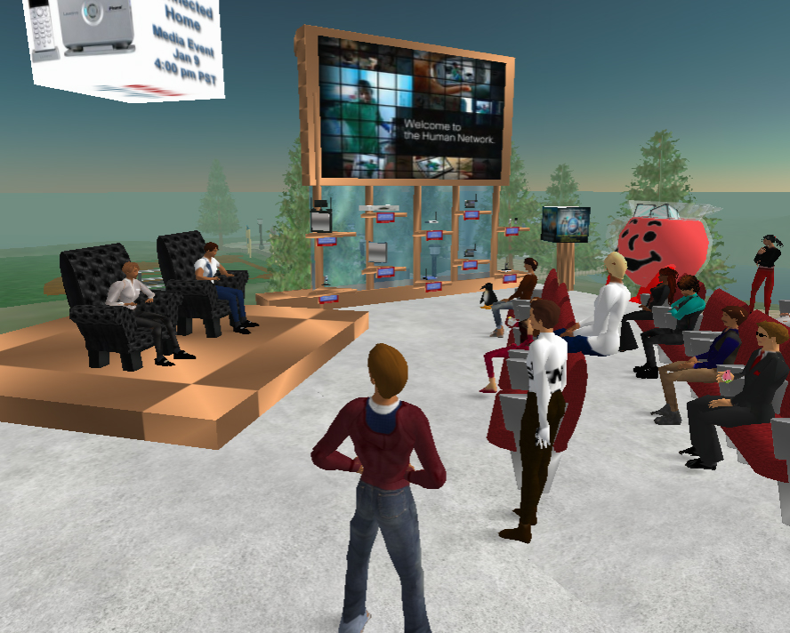
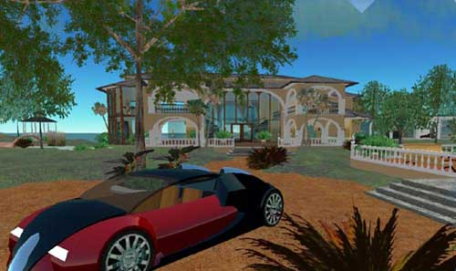
Second Life
Virtuální svět

Slide 31
Second Life
2003, free
Vyhledání míst se zdravotní tématikou
Vzdělávání a awareness – nejčastěji odkazy vedoucí z SL
Podpora – komunikace se skutečnými doktory, terapeuty… a ostatními pacienty
Trénink – vzdělávání, třídy, kurzy (za některé kredity v RL)
Marketing
Výzkum – pro rekrutování účastníků

Slide 32
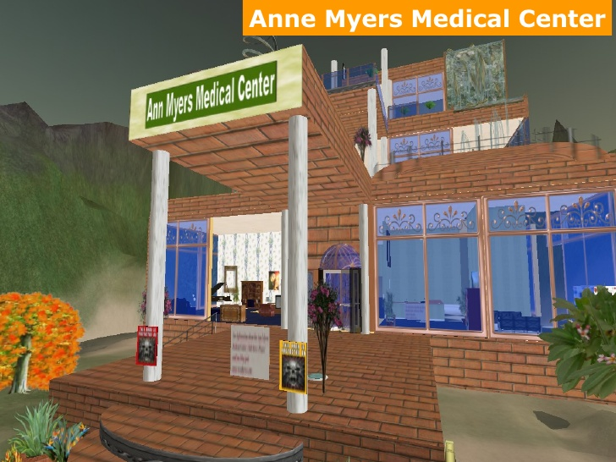
Vzdělávání a awareness
Healthinfo Island
Sexual Health Sim (University of Plymouth)
CDC Island (US Centers for Disease Control and Prevention)
Women’s Health Center at the Ann Myers Medical Center

Slide 33
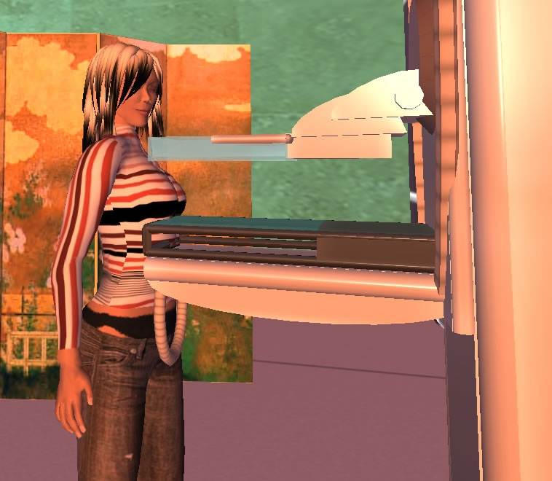

Slide 34
Second Life
Virtual Hallucinations
Zprostředkování halucinací schizofreniků
https://www.youtube.com/watch?v=s33Y5nI5Wbc

Slide 35
Podpora
Transgender Resource Center
Sexual Health Sim (University of Plymouth)

Slide 36
Trénink
Imperial College London (Virtual Hospital)
Simulovaní pacienti, které mají léčit
Platby za diagnostické testy
Léčba a následně důsledky léčby
Play2Train – trénink pro emergency situace
Medical Examiner's Office — Forensic Path
pitvy

Slide 37
Propojení ICT a zdraví
V současnosti
Vývoj sw a aplikací pro podporu „správných“ vzorců chování
Za využití biosenzorů

Slide 38
Další témata
Prodej léků
Uchovávání a sdílení lékařských záznamů

Slide 39
Literatura
Beard, L., Wilson, K., Morra D., Keelan J. (2009). A survey of health-related activities on second life. J Med Internet Res. 11(2).
Crocco, A. G., Villasis-Keever, M., & Jadad, A. R. (2002). Analysis of cases of harm associated with use of health information on the internet. Jama, 287(21), 2869-2871.
Murray, E., Lo, B., Pollack, L., Donelan, K., Catania, J., White, M., ... & Turner, R. (2003). The impact of health information on the internet on the physician-patient relationship: patient perceptions. Archives of Internal Medicine, 163(14), 1727-1734.
Fox, S., & Duggan, M. (2013). Health online 2013. Pew Internet & American Life Project. http://pewinternet.org/Reports/2013/Health-online.aspx
Ziebland, S., Lavie-Ajayi, M., & Lucius-Hoene, G. (2014). The role of the Internet for people with chronic pain: examples from the DIPEx International Project. British Journal of Pain, 2049463714555438.
Paul, M., and Dredze, M. 2011. A model for mining public health topics from twitter. Technical report, Johns Hopkins University.
Vance, K., Howe, W., & Dellavalle, R. P. (2009). Social internet sites as a source of public health information. Dermatologic Clinics, 27, 133-136.
Keefe, F. J., Huling, D. A., Coggins, M. J., Keefe, D. F., Rosenthal, M. Z., Herr, N. R., & Hoffman, H. G. (2012). Virtual reality for persistent pain: a new direction for behavioral pain management. PAIN®, 153(11), 2163-2166.
Gromala, D., Tong, X., Choo, A., Karamnejad, M., & Shaw, C. D. (2015, April). The Virtual Meditative Walk: Virtual Reality Therapy for Chronic Pain Management. In Proceedings of the 33rd Annual ACM Conference on Human Factors in Computing Systems (pp. 521-524). ACM.

